Slide 1

Marcio Albernaz arquiteto
E-mail: marcioalbernazarquiteto@gmail.com
Tel.: 11 99369-3479

Slide 2
Arquiteto e Urbanista com formação na Universidade Anhembi Morumbi no ano de 2000.
Durante estes anos de formação atuei em escritórios renomados, tais como: Arqº Nórea de Vitto e Beto Galvez, Mégaron Arquitetura Corporativa, Arqª Consuelo Jorge, Arqª Lia Carbonari, Arqª Betty Birger e Arqª Regina Adorno e Promenade Arquitetura.
Experiência em projetos de arquitetura residenciais, incorporações, interiores, stands com apartamentos decorados, comerciais, hotelarias, corporativos, execução de projetos com detalhamentos e compatibilizações.
Realização de levantamentos in-loco, fiscalização e acompanhamento de obras.
Atendimento a clientes finais e empresarias.
Especialidade em projetos conforme ABNT NBR 9050 (São Paulo).
Co Participação / prestação de serviços de projetos com escritórios de arquitetura e marcenaria:
- Regina Adorno Arquitetura e Interiores
- Esfer Ambientes Corporativos
- Consuelo Jorge Arquitetura
- Nórea de Vitto Arquiteta
- M Thompson Arquitetura
- Déborah Roig
- Roberto Terlizzi
- Marcenaria Takamoto
Marcio Albernaz arquiteto
E-mail: marcioalbernazarquiteto@gmail.com
Tel.: 11 99369-3479

Slide 3
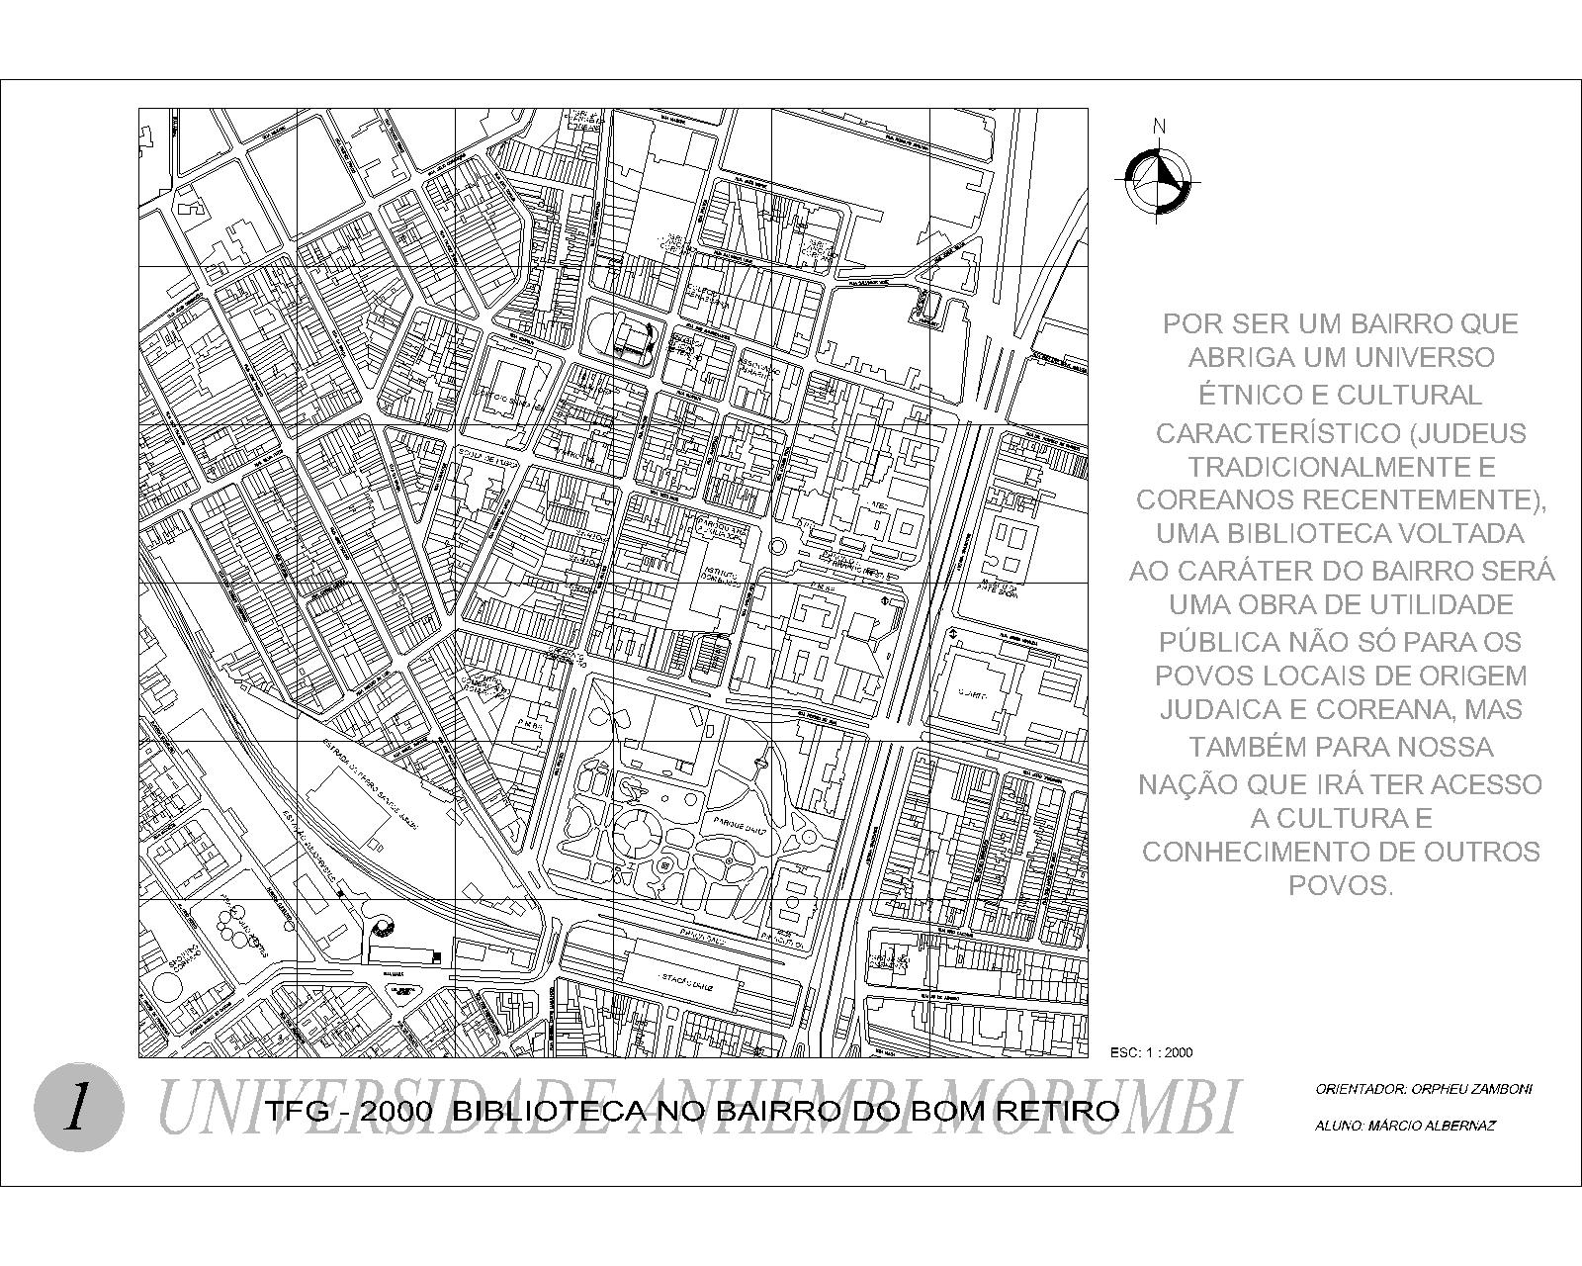
Trabalho Final de Graduação - Conclusão 2000
Marcio Albernaz arquiteto
E-mail: marcioalbernazarquiteto@gmail.com
Tel.: 11 99369-3479

Slide 4
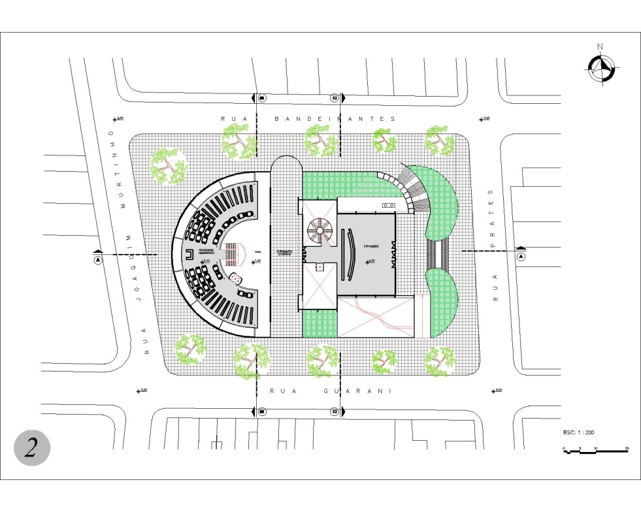
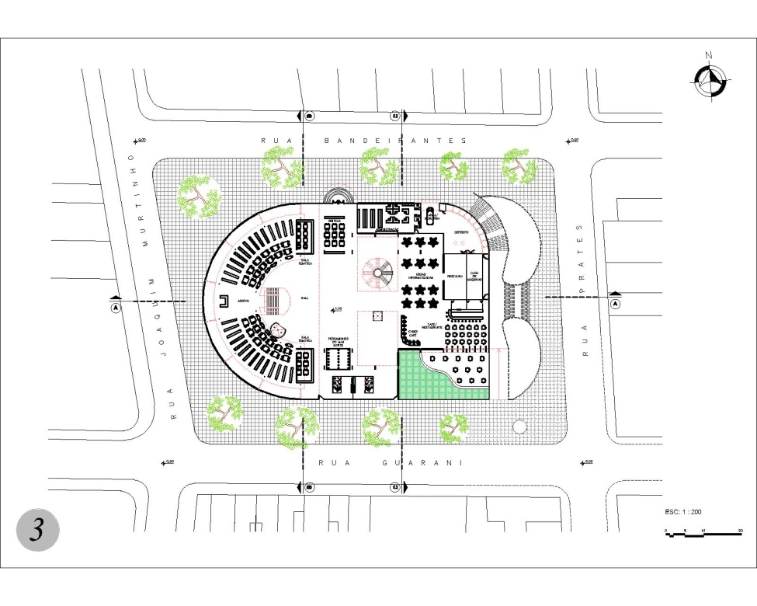
Trabalho Final de Graduação - Conclusão 2000
Marcio Albernaz arquiteto
E-mail: marcioalbernazarquiteto@gmail.com
Tel.: 11 99369-3479

Slide 5
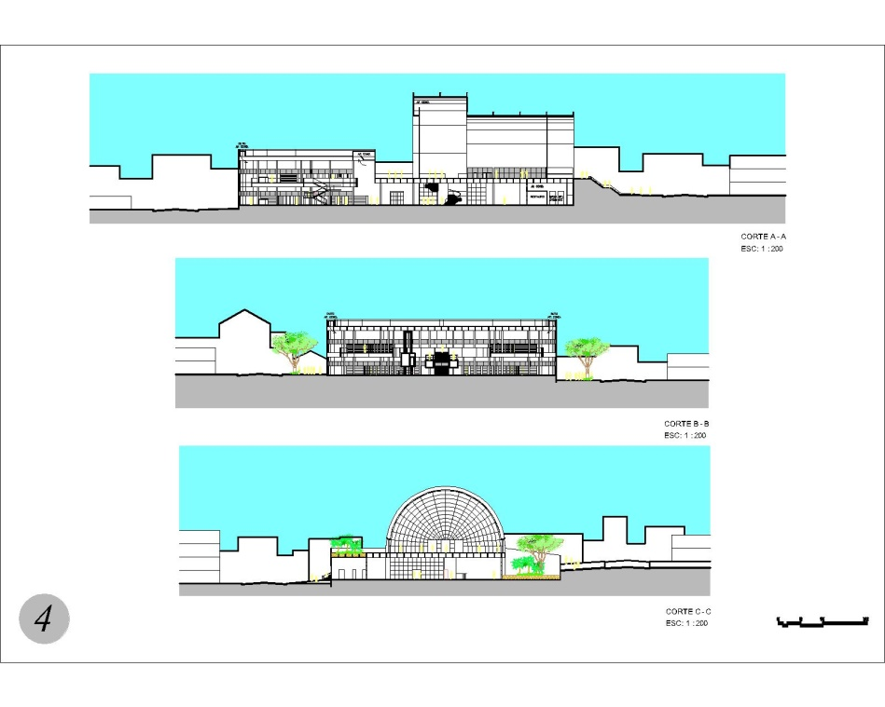
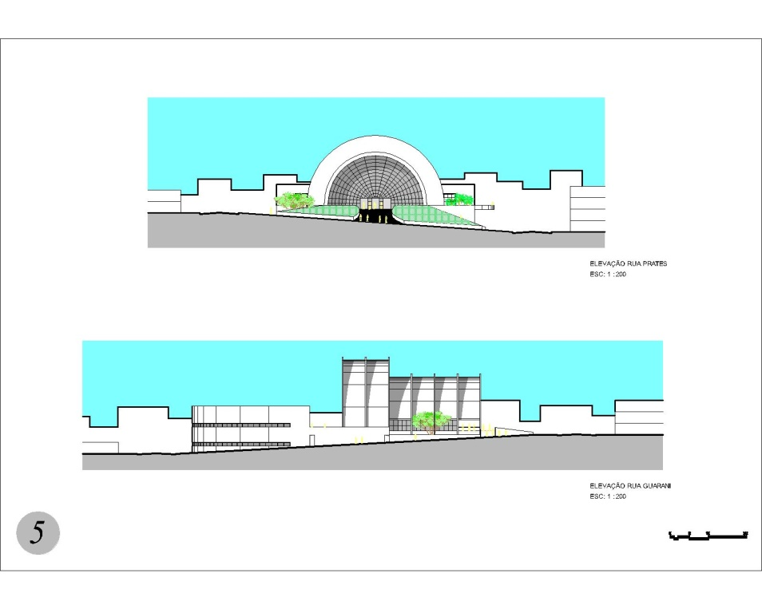
Trabalho Final de Graduação - Conclusão 2000
Marcio Albernaz arquiteto
E-mail: marcioalbernazarquiteto@gmail.com
Tel.: 11 99369-3479

Slide 6
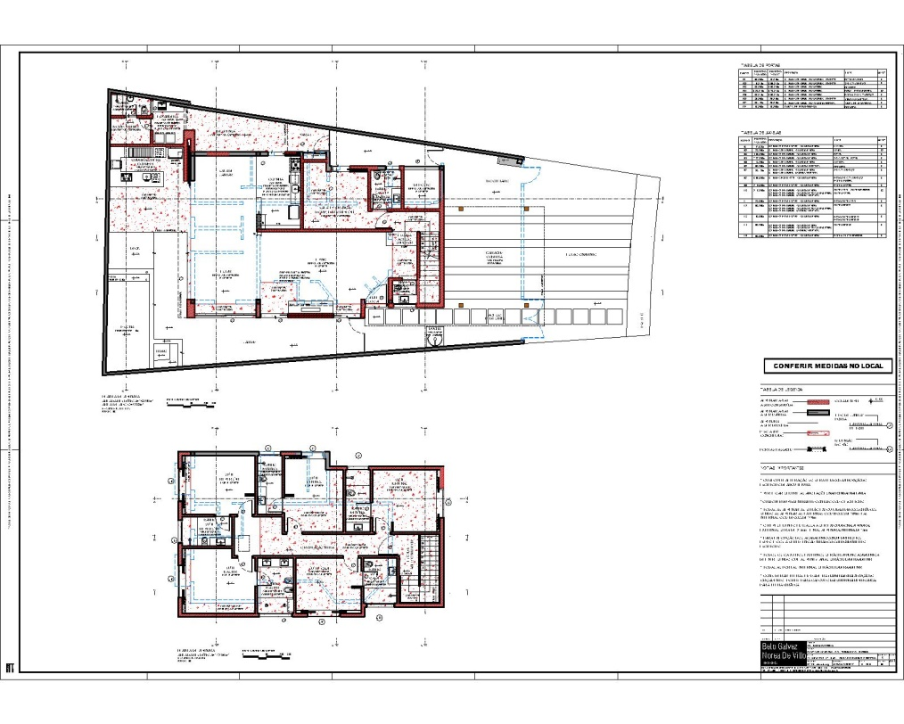
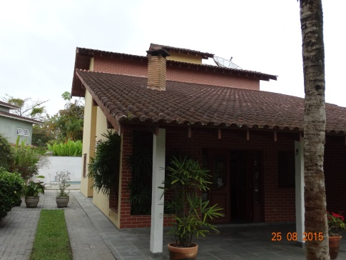
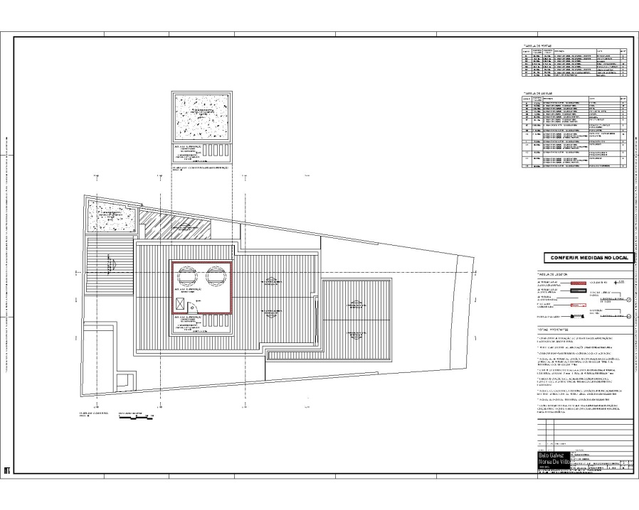
Arqª Nórea De Vitto & Beto Galvez
Marcio Albernaz arquiteto
Residência existente
Residência Unifamiliar – Aldeia da Baleia
Autora: Arqª Nórea De Vitto
Cordenação / Execução: Marcio Albernaz
Projeto desenvolvido para reforma residencial, buscando atender às necessidades do cliente e pensando em uma arquitetura minimalista com ambientes comuns integrados.
E-mail: marcioalbernazarquiteto@gmail.com
Tel.: 11 99369-3479

Slide 7
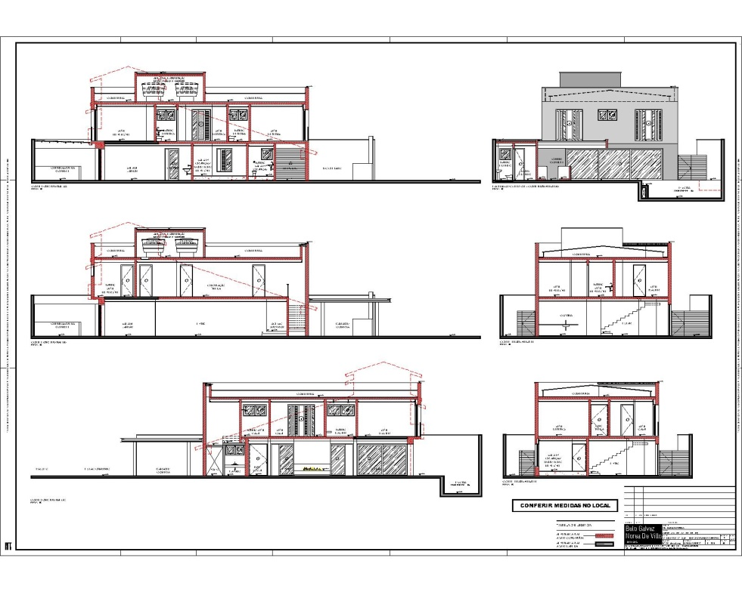
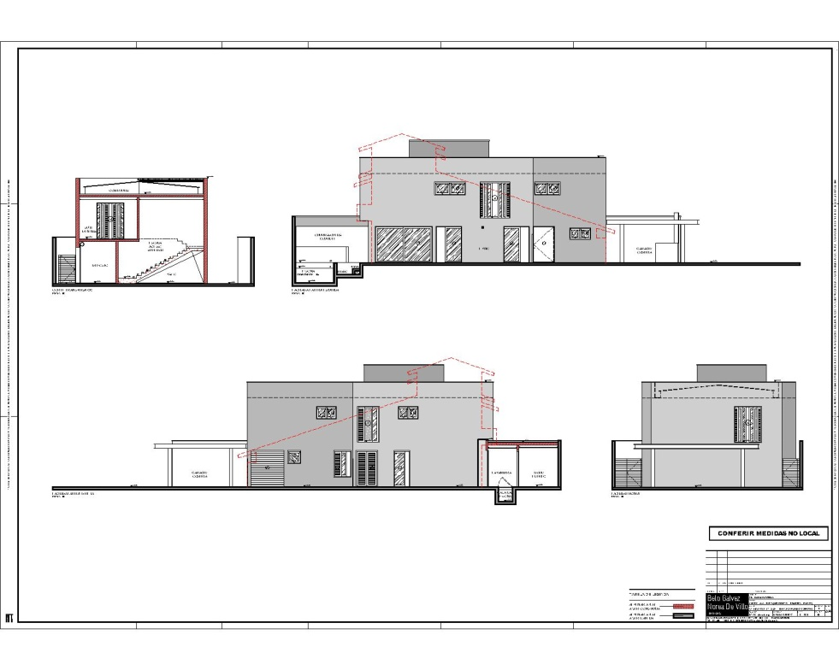
Arqª Nórea De Vitto & Beto Galvez
Marcio Albernaz arquiteto
E-mail: marcioalbernazarquiteto@gmail.com
Tel.: 11 99369-3479

Slide 8
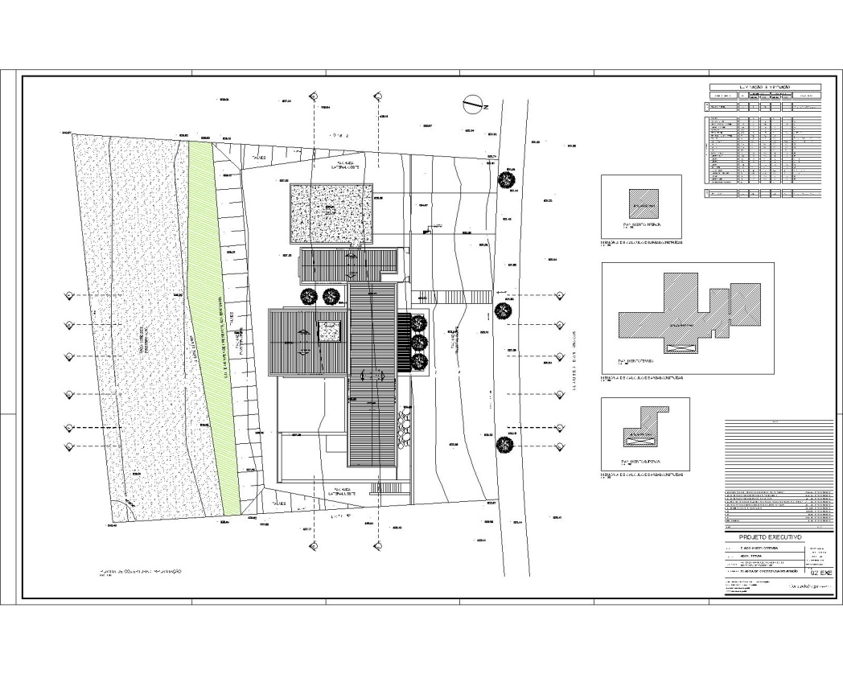
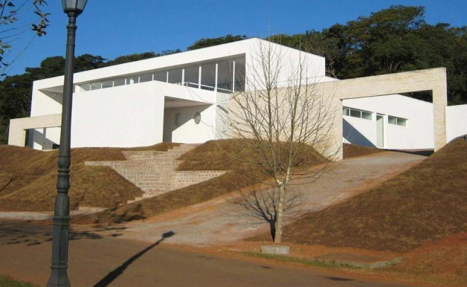
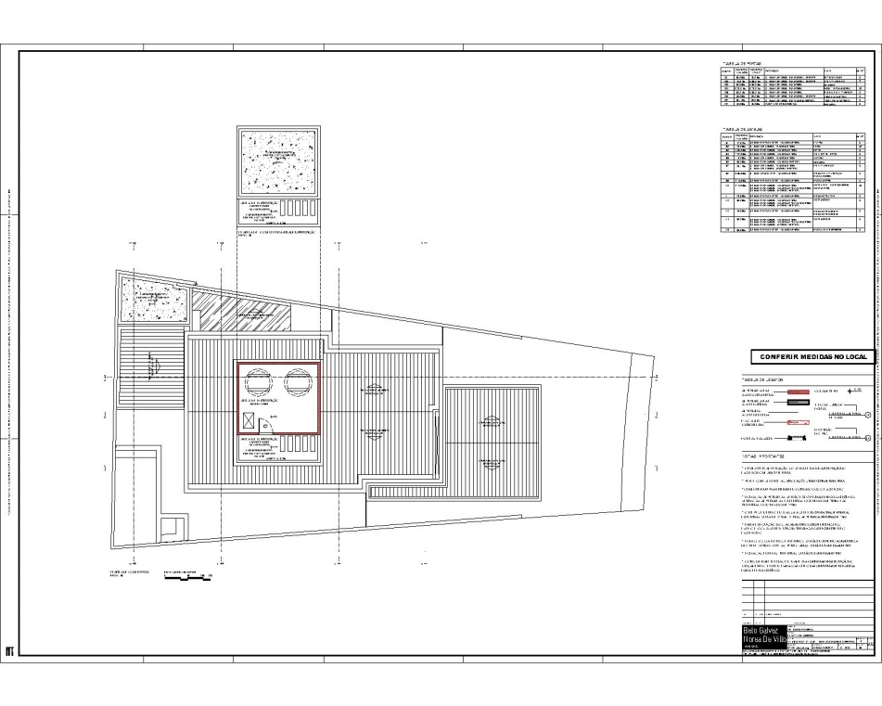
Arqª Consuelo Jorge
Marcio Albernaz arquiteto
Foto da residência ainda
em fase de construção
Residência Unifamiliar – Quinta da Baronesa
Autora: Arqª Consuelo Jorge
Co-Participação: Marcio Albernaz
Projeto consiste em uma arquitetura moderna e audaciosa
Onde dois elementos se cruzam marcando uma característica forte na construção.
E-mail: marcioalbernazarquiteto@gmail.com
Tel.: 11 99369-3479

Slide 9
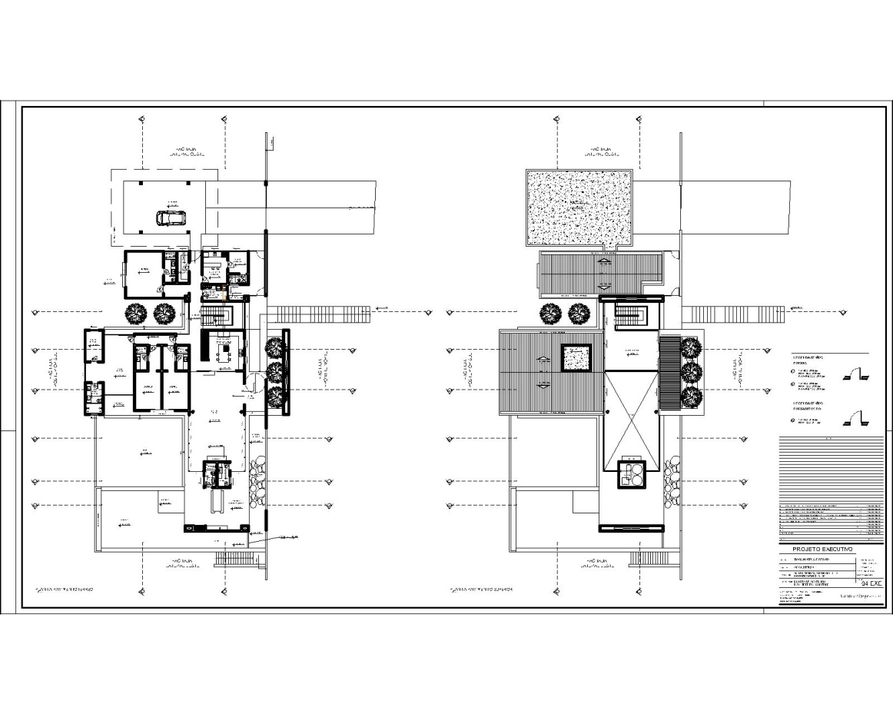
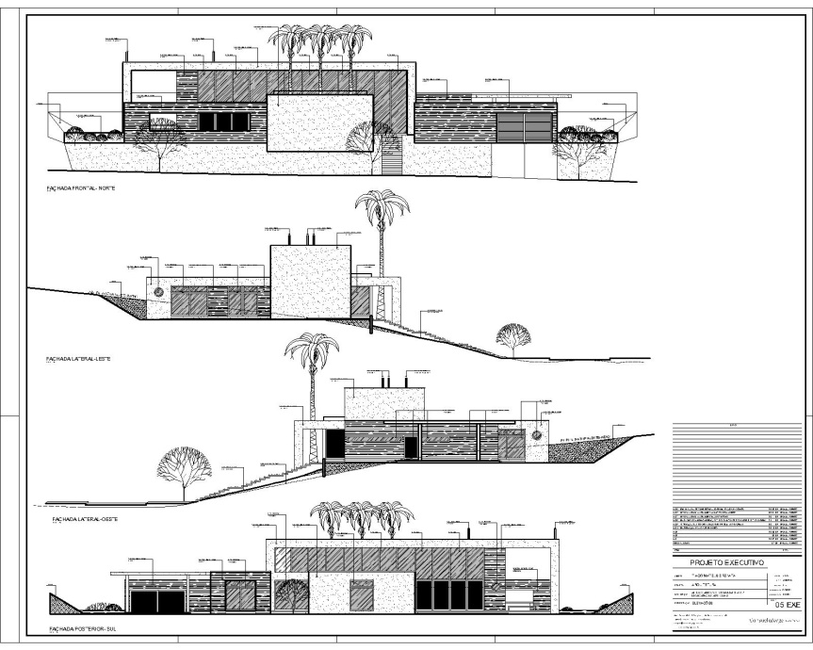
Arqª Consuelo Jorge
Marcio Albernaz arquiteto
E-mail: marcioalbernazarquiteto@gmail.com
Tel.: 11 99369-3479

Slide 10
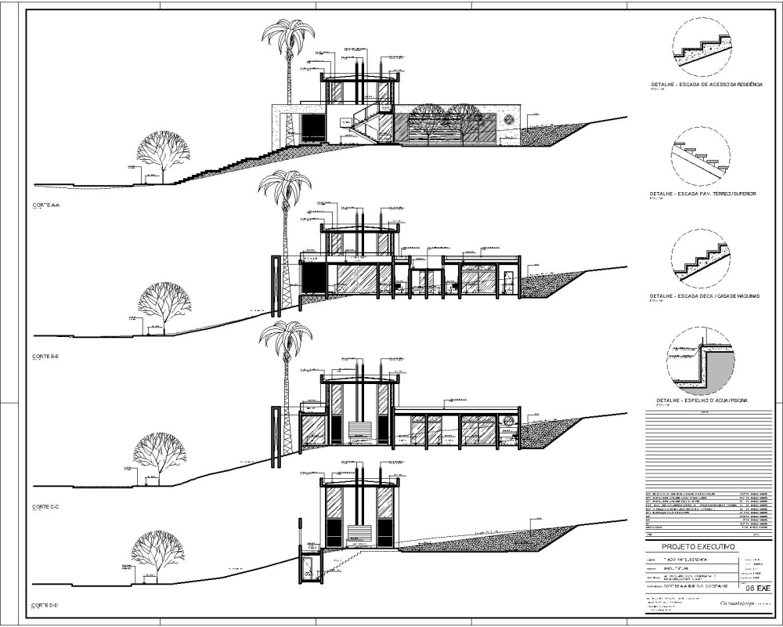
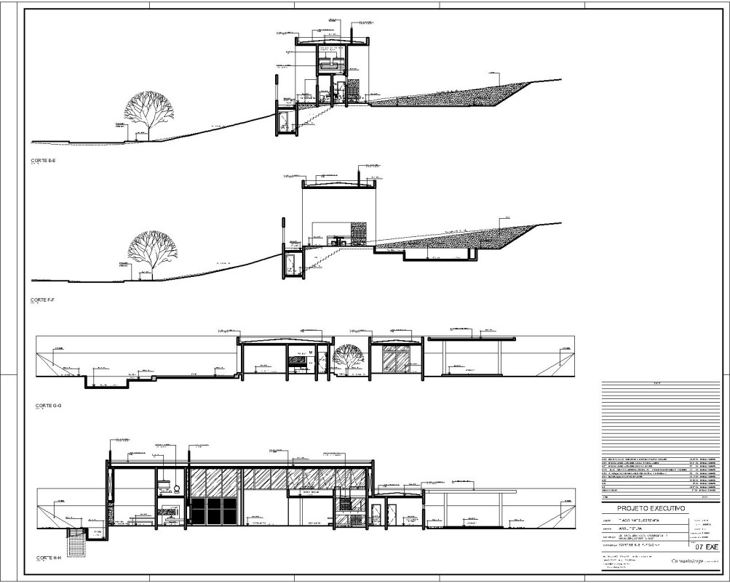
Arqª Consuelo Jorge
Marcio Albernaz arquiteto
E-mail: marcioalbernazarquiteto@gmail.com
Tel.: 11 99369-3479

Slide 11
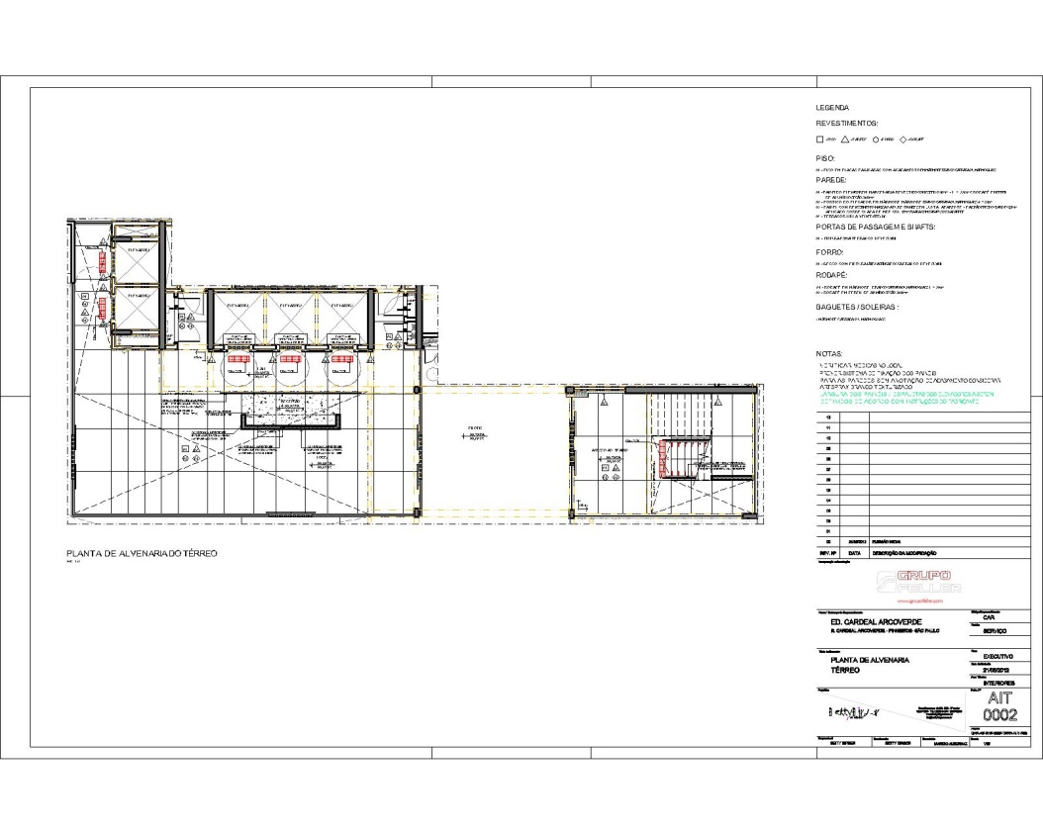
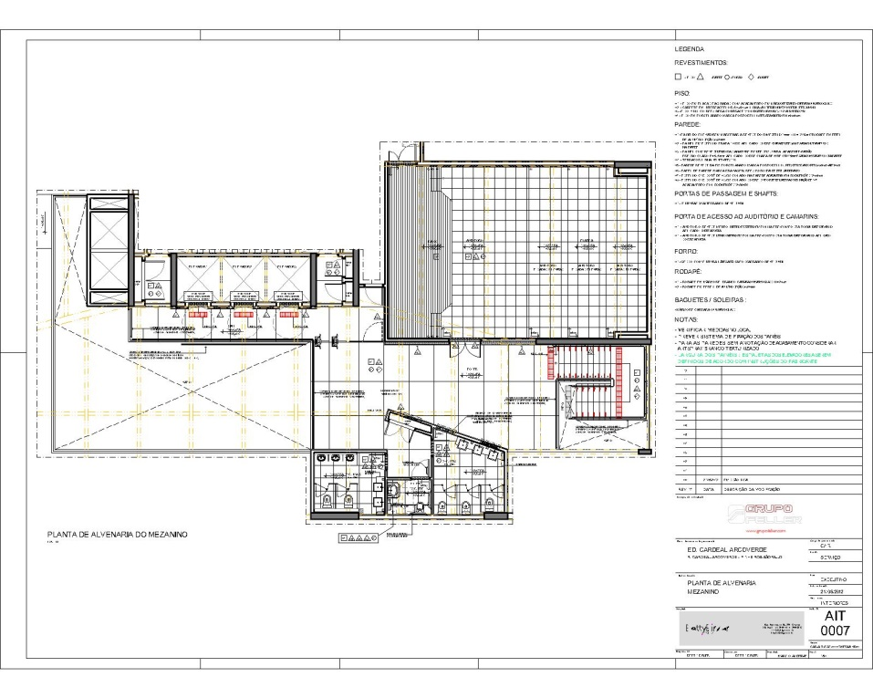
Arqª Betty Birger
Marcio Albernaz arquiteto
Areás comuns - Edifício Cardeal Arco Verde
Autora: Arqª Betty Birger
Cordenação / Execução: Marcio Albernaz
Projeto de detalhamento de áreas comuns
E-mail: marcioalbernazarquiteto@gmail.com
Tel.: 11 99369-3479

Slide 12
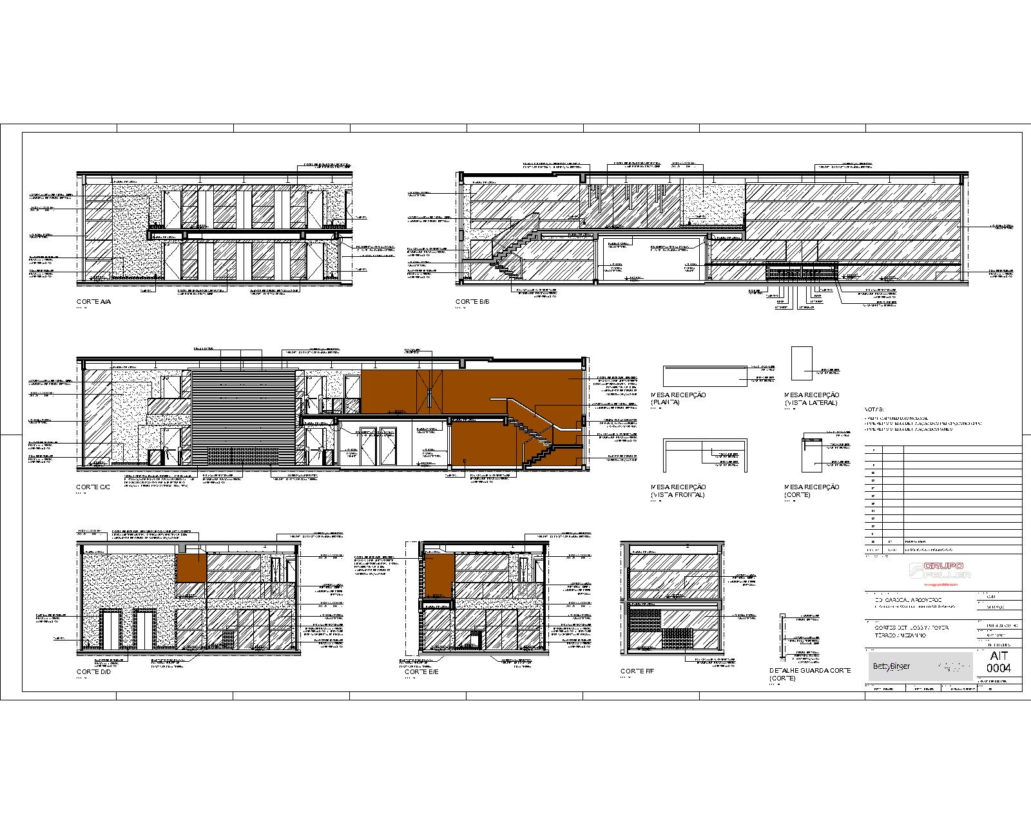
Arqª Betty Birger
Marcio Albernaz arquiteto
E-mail: marcioalbernazarquiteto@gmail.com
Tel.: 11 99369-3479

Slide 13
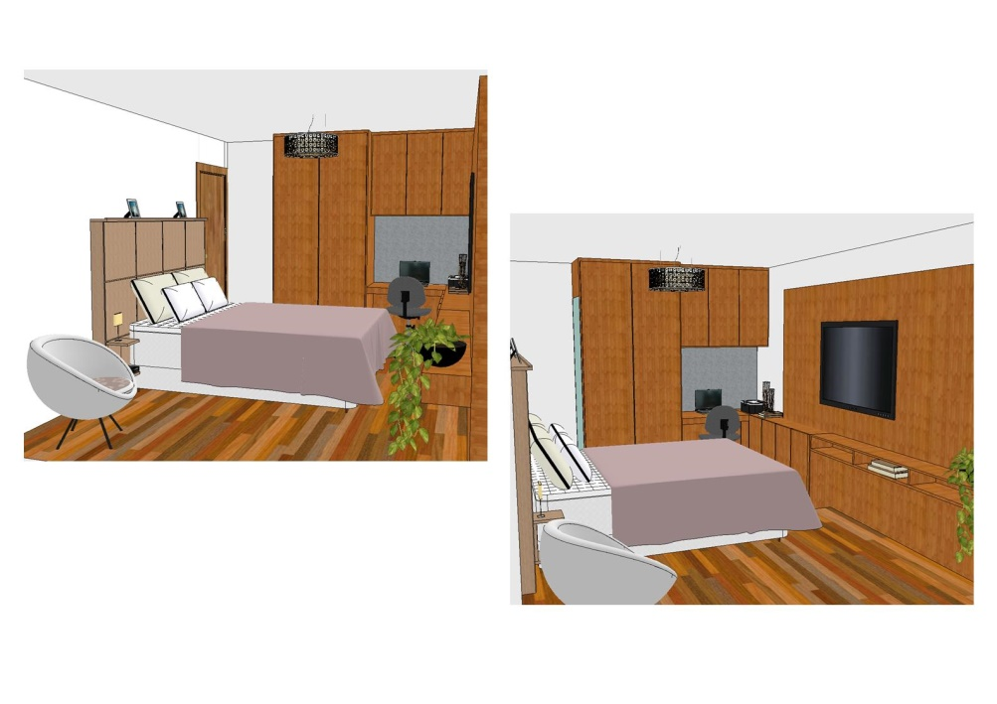
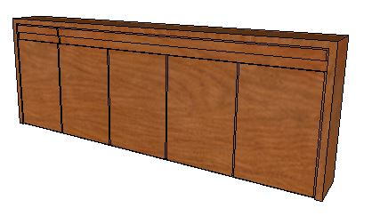
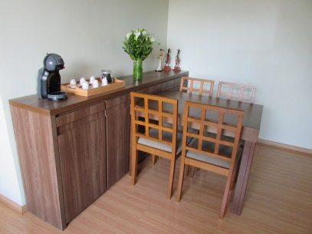
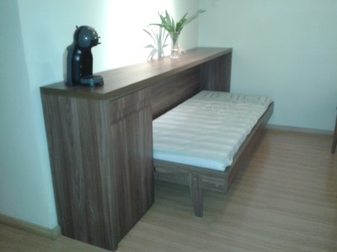
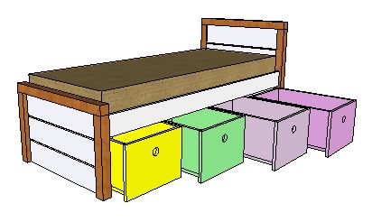
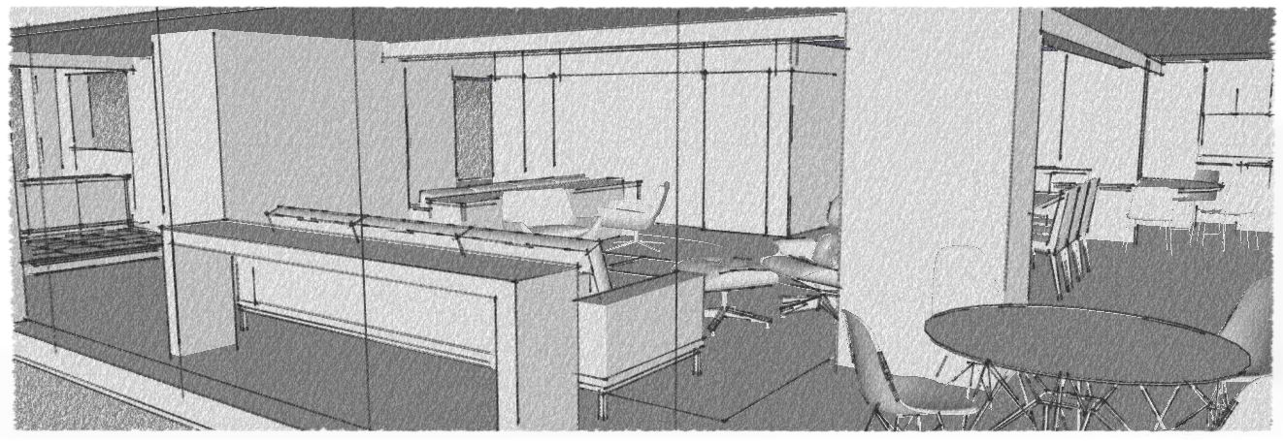
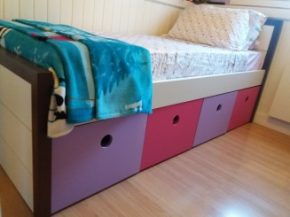
Perspectivas Diversas
Marcio Albernaz arquiteto
Cama Aparador
Dormitório Casal
Cama Aparador - Aberta
Cama Aparador - Fechada
Cama Menina com baús
Living
E-mail: marcioalbernazarquiteto@gmail.com
Tel.: 11 99369-3479

